Slide 1
#02. 문제정의
문제 정의의 어려움과 중요성
문제 정의문 작성법
문제 정의 과정
문제 정의 도구
Creative Engineering
충북대학교 공과대학 토목공학부
정보기술기반 건설경영연구실

Slide 2
공학적 문제와 문제해결
문제 : 변화를 통해서 더 좋은 상태로 개선될 수 있는 모든 것
As-Is
To-Be
현재 존재 하는 것
미래에 존재하기를 바라는 것
현재 상태 A
개선된 상태 B
문제 예 | 상태 A | 상태 B
기계 소음 문제 학업성적 향상 문제 출산율 저하 문제 | 소음을 내는 기계 나쁜 학업 성적 낮은 출산율 | 소음이 적은 기계 좋은 학업 성적 높은 출산율

Slide 3
“문제”란 무엇을 의미하는가?
Garbage In Garbage Out (GIGO): 아무리 문제를 잘 풀었어도, 애초에 문제가 잘못 정의되어 있었다면, 그 해답은 아무 쓸모가 없음.
문제는 현재 상태 A에서 개선된 상태 B로 변환 가능한 상황을 말한다
문제의 두 가지 면 = 어려움(위험)과 도전(기회)

Slide 4
문제 정의의 중요성
무엇이 진짜 문제인가?
낙타 이야기
문제정의에 따라서 해결책의 질이 달라진다
예 2.1: 고래 뱃속의 잠수부 문제
문제 정의문이 진짜 문제를 정의하는데 실패한 경우
예 2.2: 배 아픈 학생
예 2.3: 물침대 이야기

Slide 5
무엇이 진짜 문제인가?
옛날 한 수피(이슴람교의 스승)가 있었는데, 그는 자기가 죽은 뒤에 제자들이 계속 도를 닦을 수 있도록 지혜로운 스승을 찾기를 바랐다. 그리하여 그는 죽기 전에 제자들에게 열 일곱 마리의 낙타와 함께 다음과 같은 유서를 남겼다.
“너희 세 제자는 이 낙타를 다음과 같이 나누어 가져라. 제일 나이가 많은 자가 절반을 갖고, 중간 사람이 3분의 1을, 그리고 나이가 제일 적은 자가 9분의 1을 갖도록 하여라.”
그가 죽자 유언장을 읽어 본 제자들은 어리둥절하였다. 낙타 열 일곱 마리를 그런 식으로 나눌 수는 없기 때문이다. 공동 소유로 할 수도 없고 얼추 비슷하게 나누어 가질 수도 없고, 어떤 재판관은 그것들을 팔아 돈으로 나누어 가지라고 권유하기도 하였다. 그러나 제자들은 스승의 유언에는 반드시 무슨 지혜가 숨어 있으리라고 생각하고 이 어려운 문제를 풀어줄 사람을 찾았다. 그들이 찾아간 사람은 모두 문제를 풀지 못하였다. 그러다가 마침내 마호메트의 사위인 하즈랏 알리의 집의 문을 두드리게 되었다.
하즈랏 알리가 말했다. “이렇게 하면 되지 않겠는가? 내가 내 낙타를 한 마리 보태 주지. 그러면 모두 열 여덟 마리가 되네. 제일 나이 많은 사람이 그 반수인 아홉 마리를 갖게. 두 번째 사람이 3분의 1인 여섯 마리를 갖고 맨 끝의 제자는 9분의 1인 두 마리를 갖게. 그러면 9 + 6 + 2 = 17마리를 자네들이 갖는 셈이지. 나머지 한 마리는 내가 도로 갖겠네.”
이렇게 하여 제자들은 새 스승을 모시게 되었다.
언뜻 보아 산수 놀이 같지만 이 이야기 속에는 상당히 깊은 뜻이 담겨 있습니다. 공동의 문제를 해결하는 것은 누군가가 한 마리의 낙타를 내놓음으로써 가능해지는 것입니다. 여러분은 각각 몇 마리의 낙타를 가지고 있습니까? 그것을 어떻게 나누겠습니까? 그것을 나누기 위해서 누가 자기의 것을 기꺼이 내놓는 사람이 될 것입니까? 서로 자기의 지혜와 총명함만을 내세우고 다투는 현대 사회에서, 아홉을 가진 자가 하나를 가진 자의 것을 빼앗아 열을 채우려는 마음으로는 어림도 없는 이야기입니다. 이 이야기의 지혜는 좁은 틀을 깨고 누군가의 삶과 경험이 보태어질 때 (그것이 하나의 자극이 되어) 계속해서 키를 키워 나갈 수 있다는 의미를 내포하고 있습니다. 틀에 박힌 방식에 의하지 않고 문제를 새롭게 구성해 보는 것에 의해 해결의 실마리는 풀립니다. 흔히 말하는 발상의 대전환입니다. 열린 사고와 열린 마음이, 제자들이 풀지 못해 안타까워하던 스승의 유언을 풀어주게 되고 그들을 계속 정진할 수 있게 한 것입니다.

Slide 6
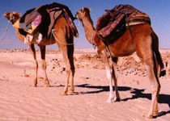
무엇이 진짜 문제인가?
낙타 이야기
8 1/2
1/2
9
1/2
1/3
17 + 1
1/3
6
17
5 2/3
1/9
1/9
1 8/9
2
“스승의 계산이 맞아떨어지지 않는다”1/2 + 1/3 + 1/8 = 17/18 ≠ 1
스승의 진의는 무엇일까???
현재 상태 → 개선된 상태
17마리의 낙타 → 셋이 나눠 가진 낙타
스승을 잃은 제자 → 새 스승을 얻은 제자

Slide 7
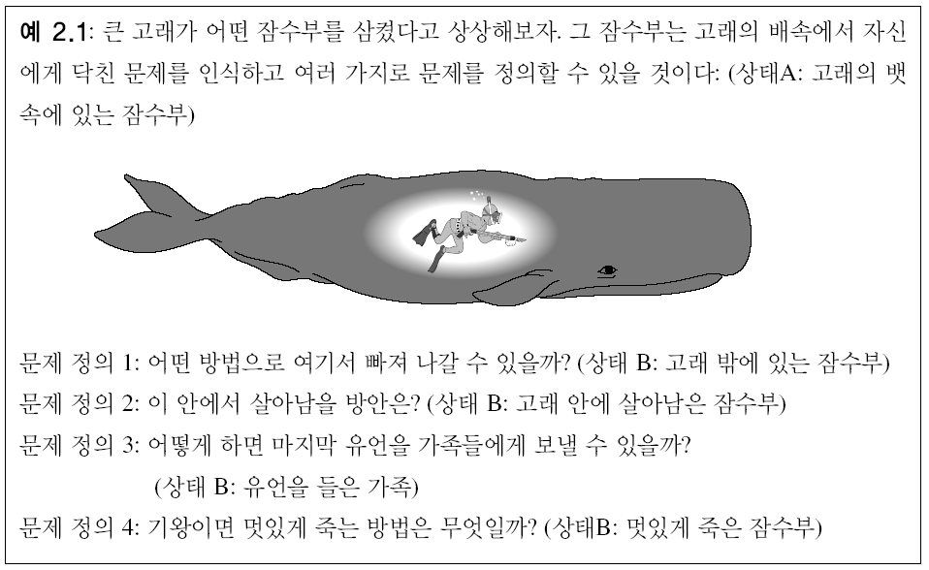
문제정의에 따라서 해결책의 질이 달라진다

Slide 8
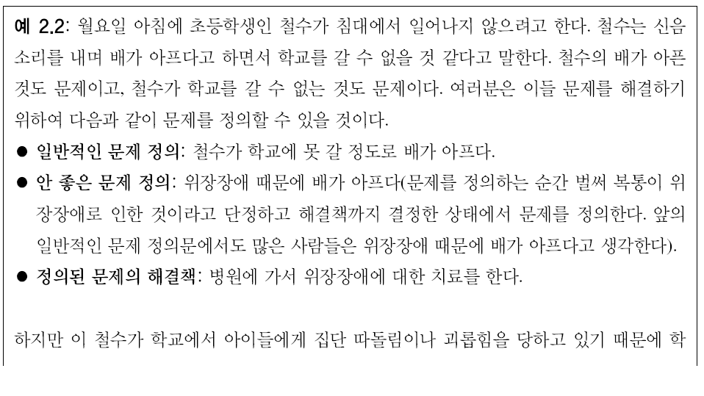
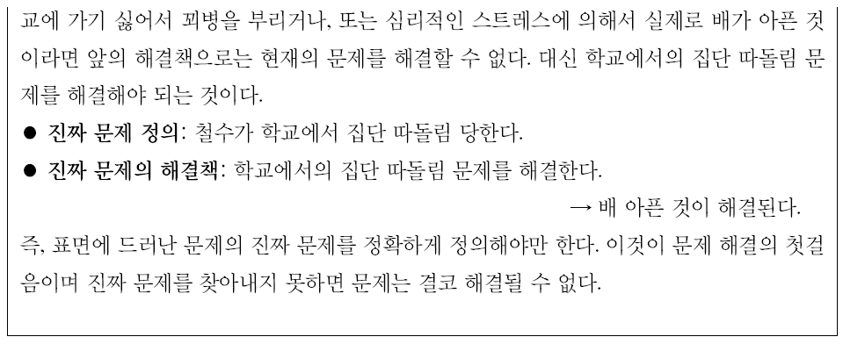
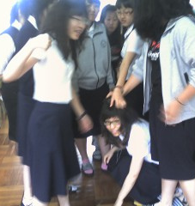
문제정의문이 진짜문제를 정의하는데 실패한 경우(1/2)
일반적 문제정의
학교를 못 가는 철수 → 학교를 가는 철수
해결책 : ???
표면적 문제
배가 아픈 철수 → 배가 아프지 않은 철수
해결책 : 병원에서 치료
진짜 문제
왕따를 당하는 철수 → 왕따를 당하지 않는 철수
해결책 : 왕따 문제 해결

Slide 9
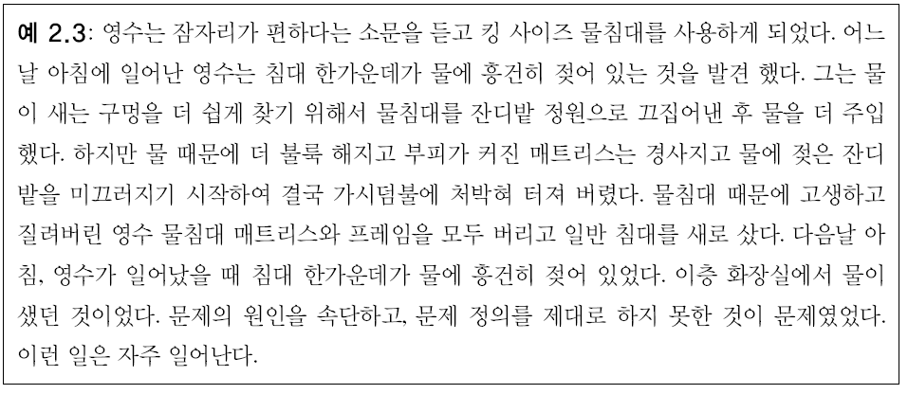
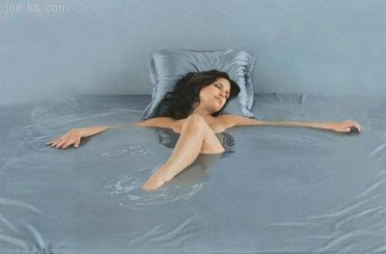
문제정의문이 진짜문제를 정의하는데 실패한 경우(2/2)
가짜 문제
구멍 난 침대→ 구멍을 때운 침대
해결책 : 구멍을 찾아 때움
일반적 문제정의
물에 젖은 침대 → 젖지 않은 침대
해결책 : ???
진짜 문제
물이 새는 화장실 → 물이 새지 않는 화장실
해결책 : 화장실 수리

Slide 10
문제정의 절차
문제의 현재 상태 A와 개선된 상태 B를 정의
최초의 문제 정의문 작성
최초 작성된 문제 정의문을 수정⋅보완
정반대로 정의
초점을 넓혀라 : 좀 더 넓은 문맥에서 문제를 재정의
초점을 좁혀라 : 좀 더 작은 범위의 구체적 문제를 재정의
초점의 방향 전환 : 대담하게 의식적으로 초점을 변경
“왜?”라고 질문

Slide 11
1. 문제의 현재 상태 A와 개선된 상태 B를 정의
현재의 상황을 분석하여 현재 상태와 개선된 상태를 정의
현재상태와 개선된 상태를 올바르게 정의하기 위해서는, 문제정의 초기에는 탐험가처럼 문제의 범위를 넓게 확대해 나가고, 이어서 탐정처럼 문제의 범위를 좁혀나가며 핵심을 찾음.
문제정의에 도움이 되는 도구
발산적/수렴적 사고
원인결과도
설문조사와 파레토도
QFD(Quality Function Deployment)
Benchmarking

Slide 12
수렴적/발산적 사고
발산적 사고(우뇌가 발달한 탐험가의 마음가짐 )를 위한 도구 : 문제범위 확대
사람들과의 관계 형성: 도움을 줄 수 있는 사람과의 교분
정보검색(웹검색)
아이디어 기록/보관
문제의 모델화
특허검색
형태학적 분석법: SCAMPER법 등
수렴적 사고(좌뇌가 발달한 탐정의 마음가짐)를 위한 도구 : 문제범위 축소
질문하기(인터뷰)
설문조사
통계적 공정관리(검사표, 히스토그램, 특성요인도, 파레토도, 산포도, 공정관리차트)
실패유형과 영향분석법(FMEA: Failure Mode & Effect Analysis)
실험, 벤치마킹, 성찰

Slide 13
원인결과도(Cause-and-effect or Fishbone diagram)
세부 원인
세세부 원인
세세세부 원인

Slide 14
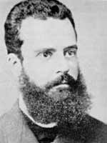
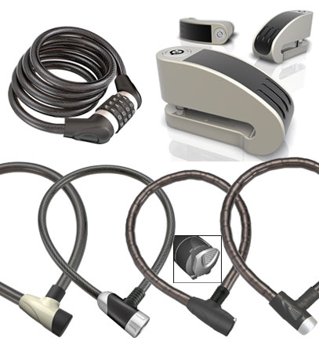
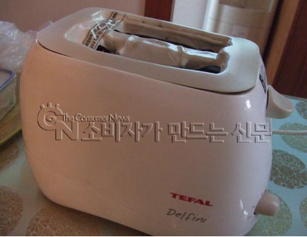
설문조사와 파레토(Pareto) 도
설문조사로 알아낸 사실의 예
자전거 잠금장치의 가장 큰 문제점은 주인이 잠금장치를 열지 못한다는 점.
토스터는 주방화재의 원인이 된다.
시스템 설계 시 무엇을 고려해야 하는가?
파레토 법칙
한 나라 인구의 20%가 80%의 부를 관리한다.
상위 20%의 원인을 제거하면 80%의 문제를 해결할 수 있다.
이탈리아 경제학자
(Vilfredo Pareto : 1848∼1923)

Slide 15
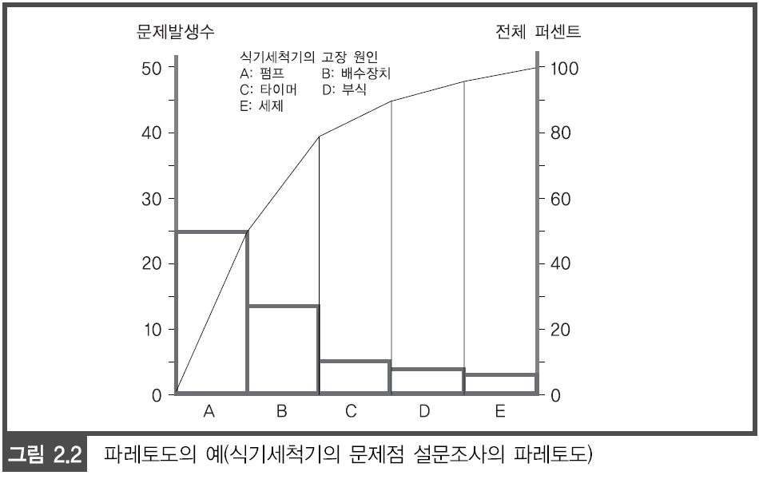
설문조사와 파레토(Pareto) 도

Slide 16
QFD(Quality Function Deployment)
QFD : Quality Function Deployment의 약자
1972년 일본 미쓰비시의 고베(Kobe) 조선소에서 개발되고 1986년에 Ford 와 Xerox사에 의해 미국에 도입된 종합적 품질관리 기법
단어의 의미
품질 : 고객의 기대를 만족시키거나, 뛰어 넘는 제품의 품질, 속성, 특성, 특징, 성능을
기능 : 측정 가능한 기능의 용어로 나타내어
전개 : 하부단계로 전개한다.
고객의 요구사항
(품질)
QFD 기법
(전개)
제품의 설계상세
(기능)
고객의 요구를 충족시킬 수 있는 해결방안은?
고객의 요구가 충족되지 않은 상태 → 고객의 요구가 충족된 상태

Slide 17
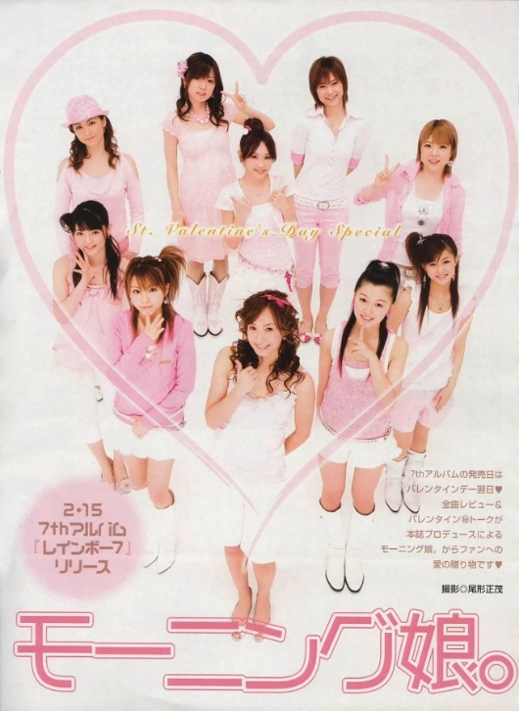
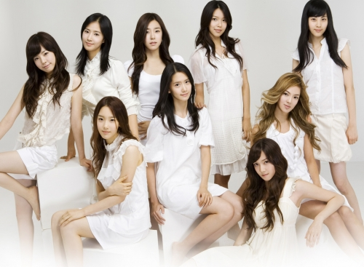
벤치마킹
제품의 장단점을 분석해내기 위하여 성공적인 타사 제품과 비교하고 이를 자사의 제품에 반영하는 것 (벤치마킹이란 용어는 토목공사에서 처음 사용됨. 강물의 고저를 측정하기 위해 설치된 기준점이 벤치마크임. 이것을 세우거나 활용하는 일을 벤치마킹이라고 함)
벤치마킹을
통해 제작
소녀시대
모닝구무스메

Slide 18
벤치마킹 : 갤럭시S 사례

Slide 19
2. 최초의 문제 정의문 작성
1단계에서 정의된 현재상태 A와 개선된 상태 B를 이용하여 다음과 같은 문장을 작성한다 :“어떻게 하면 현재 상태 A를 개선된 상태 B로 만들 수 있을까?”
다음 고려사항을 반영하여 위에서 작성한 문장을 다듬는다.
문법에 맞는 문장을 작성하라.
문장이 문법에 맞지 않으면 문장의 의미가 정확히 전달되지 않는다.
주어와 술어의 일치 여부를 확인하라.
문장을 간결하게 작성하라
너무 긴 문장은 도리어 문제의 핵심을 정확히 전달하는데 방해가 된다.
문제 정의문은 간결하고 명확하게 작성하고, 부차적인 제한조건이나 설명들은 따로 문장으로 작성하는 것이 바람직하다.
부정문 보다는 긍정문으로 작성하라.
수동형보다는 능동형 문장으로 작성하라.

Slide 20
3. 최초 작성된 문제 정의문을 수정⋅보완
정반대로 정의하기
종업원들이 야유회에 많이 참석하도록 하는 방법이 무엇일까?
⇨ 종업원들이 야유회에 참석을 많이 하지 못하도록 하는 방법이 무엇인가?
초점을 넓히기
무중력 상태에서 우주인들이 볼펜을 사용할 수 있도록 하는 방법은?
⇨ 무중력 상태에서 우주인들이 사용할 수 있는 필기도구는?
초점을 좁히기
어떻게 하면 돈을 벌 수 있나?
⇨ 어떻게 하면 주식투자를 통해 돈을 벌 수 있나?
초점의 방향 전환
어떻게 판매를 촉진할 수 있는가?
⇨ 어떻게 비용을 줄일 수 있는가? → 창의성을 많이 요구
“왜”라고 질문하기
전력부족을 극복하기 위해 어떻게 발전용량을 키울 수 있을까?
⇨ 왜 발전량을 키워야 하는가? → 과소비 때문 → 소비를 줄일 수는 없을까?

Slide 21
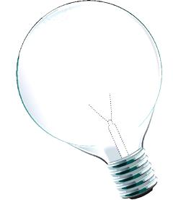
최초 문제 정의문에 있을 수 있는 오류
문제 정의문이 가정에 근거한 경우
예)“철수의 성적이 떨어지고 있다. 어떻게 더 열심히 공부하도록 만들 수 있을까?” → 철수가 열심히 공부하고 있지 않다고 가정해 버림
문제 정의문이 해결책에 근거한 경우
예)“달표면탐사차량에서 백열전구가 잘 깨어진다.”→ 백열전구에 유리구가 꼭 필요하다는 가정하에 문제 정의. 달은 공기가 없기 때문에 백열등의 유리구가 필요 없다.

Slide 22
실습활동] 문제 정의문 작성 실습
문제의 현재 상태 A와 개선된 상태 B를 정의한다.
문제 정의문 작성 요령에 맞게 최초의 문제 정의문을 작성한다.
최초 작성된 문제 정의문을 다시 작성해 본다.
정반대로 정의하기: 반대 입장에서 바꿔 말해본다.
초점을 넓히기: 좀 더 넓은 문맥에서 문제를 재정의한다.
초점을 좁히기: 좀 더 좁은 문맥에서 문제를 재정의한다.
초점의 방향 전환: 대담하게 의식적으로 초점을 변경한다.
“왜?”라고 질문하기: 근원적 문제를 찾는다.
최종 문제 정의문을 작성한다.
최종 문제 정의문과 일치하도록 현재 상태 A와 개선된 상태 B를 수정한다.

Slide 23
실습활동] 문제 정의문 작성 실습
증시패닉 20분만에 45조 증발, 9.11때 보다 낙폭 커
[프런티어타임스] 2008년 09월 16일(화) (김석 기자)
리먼브러더스의 파산신청 등으로 인한 미국 월가의 쇼크가 한국 주식시장을 강타했다. 16일 증권선물거래소에 따르면 오전 9시20분 현재 코스피지수는 5% 이상 폭락해 시가총액이 752조210억원에서 712조3130억원으로 40조원 급감했으며 코스닥시장 또한 7% 가까이 급락하며 시가총액이 종전 69조9480억원에서 65조1160억원으로 5조원이 줄어들었다. 개장 20분만에 45조원의 시가총액이 사라진 것이다. 이는 9.11 테러 직후인 지난 2001년 9월12일 하루만에 시가총액이 30조원이 줄었던 것과 비교해볼 때 그 낙폭이 훨씬 큰 상황이다.

Slide 24
실습활동] 문제 정의문 작성 실습
신종플루 환자 6184명..정부, 비상대책 마련
[파이낸셜뉴스] 2009년 09월 7일(월) (조윤주 기자)
신종플루 확진 환자가 전국 6184명에 달하는 등 급격히 확산되면서 정부가 비상대책 마련에 나섰다. 7일 행정안전부 재난위기상황실에 따르면 이날 현재 신종플루 확진 환자는 사망자 4명, 뇌사상태 1명, 입원 21명 등 6184명으로 집계됐다. 이에 따라 정부는 8일 행안부 주관으로 중앙 행정부처와 16개 시ㆍ도 관계자 등이 참석한 대책회의를 열고 신종플루 확산방지 방안과 중앙재난안전대책본부 설치 방안 등을 논의한다. 정부는 전날 열린 중앙부처 과장급 회의에서 신종플루 경보 수준이 ‘심각’ 단계로 상향 조정될 것에 대비, 부처별 비상대책 수립 방안과 추석 연휴, 수능 대비책도 세우기로 한 바 있다. 이와 함께 행안부는 신임 사무관을 포함해 고위정책과정 이수자 등의 외국연수를 무기 연기하기로 했으며, 전국 지자체에 가을 축제와 국제행사 등을 축소 또는 연기할 것을 권고했다. 전국 지자체에서는 이날까지 취소, 연기, 축소한 가을 축제와 국제행사 등은 총 158건으로 사례별로는 취소 94건, 연기 17건, 축소 47건 등이다. 행안부 관계자는 “국제행사는 대부분 취소되고 국내행사는 연기되거나 규모가 많이 축소되는 경향이다”며 “행사 취소 건수는 더욱 늘어날 것으로 전망된다”고 말했다.
진짜 문제는 무엇인가?

Slide 25
실습활동] 문제 정의문 작성 실습
무상급식 전면적 실시냐, 단계적 실시냐 선택
[뉴시스] 2011년 08월 08일(월) 오전 10:37
양측의 주장을 단순화 하면, 시의회 측은 “학생들에게 눈칫밥을 먹이지 않으려면 무상급식을 전면적으로 시행해야 한다”는 것이고, 시장 측은 “부잣집 아이들에게까지 공짜 점심은 안 되니 50%를 대상으로 점진적으로 실시해야 한다”는 것이다. 서울시의회가 내세우는 ‘보편적 복지’와 서울시가 주장하는 ‘선별적 복지’의 개념 차이를 잘 드러낸 표현이다. 민주당과 민노당 등 진보 진영은 “일부 학생에게만 무상급식을 하면 아이들이 눈칫밥을 먹게 된다”는 주장을 내세운다. 빈곤층 학생들에게만 무상급식을 제공하면 수혜를 받는 학생들의 가정 형편이 드러나 위축되고, 놀림감이 되거나 왕따를 당할 우려가 크다는 주장이다. 또 현재 전국 16개 시도 광역단체 중에서 이미 전면 무상급식을 시행하고 있는 곳이 11개나 되며, 서울에서도 성북 종로 중랑 강남 서초 송파구 등에서 초등학교 일부 학년에 전면무상급식을 구 예산으로 제공하고 있으므로 전면 무상급식이 결코 무리가 아니라고 말한다. 이에 대해 오 시장과 한나라당 등 우파진영은 “무차별적으로 제공하는 선심성 복지정책은 장기적으로 사회의 공정성을 해치고 국가의 성장 잠재력을 약화시킨다”고 반박한다. 주민투표 청구서에도 의회가 추진하려는 전면적 무상급식을 반대하는 이유를 명확하게 적시해 놓고 있다. 81만여 명 서명을 받아내 주민투표를 성사시킨 청구인 측(우파 진영)은 “생산가능 인구가 줄어들고 있는 상황에서 생산적인 재정투자를 멈추면 다음 세대는 물려받는 빚을 청산하기 위해 엄청난 고통을 치르게 된다”고 무차별 복지 불가론을 편다. 이들은 또 “전면적 무상급식은 부자 자녀의 밥값까지 국가재정으로 지원해야 하는 모순이 발생하게 되며, 이로 인해 저소득층에게 돌아갈 교육 복지혜택이 줄어들어 가난의 대물림이 우려된다”고 주장한다. 무상급식이 “국가재정의 비효율을 유발할 뿐 아니라, 오히려 저소득층의 희망의 싹을 꺾어버릴 수도 있다”는 견해를 갖고 있다.
진짜 문제는 무엇인가?

Slide 26
실습활동] 문제 정의문 작성 실습
‘괴물’은 사회안전망 밖에서 태어난다
[내일신문] 2012년 9월 4일 오후1:53
나주 어린이 성폭력, 의정부·여의도 흉기난동 범인들 … 빈곤·소외 '판박이' 묻지마식 난동과 살인, 성폭력 사건이 잇따르면서 사회 분위기가 험악하다. 시민들의 분노를 달래기 위해 정부는 감시와 처벌을 강화하는 대책들을 쏟아내고 있지만 실효성은 의문이다. 사회안전망 확충이 전제되지 않는 한 악순환을 낳을 뿐이라는 지적의 목소리가 높다. 대부분의 흉악범죄는 빈곤과 소외 속에서 벌어져온 것으로 나타났다. 경찰청에 따르면 살인·강도·강간·방화 등을 저지른 강력범죄자의 70%가량은 생활수준이 '하류'에 속하는 것으로 조사됐다. 범죄자의 경제수준은 담당 경찰관의 판단에 따라 상·중·하류로 분류되는데 '하류'는 수사결과 범죄자가 보유한 재산이 거의 없어 빈곤층으로 볼 수 있다. 살인의 경우 '하류' 범죄자의 비율은 2008년 81%, 2009년 80%, 2010년 79%를 유지하다 지난해 들어 68%로 하향세를 보였다. 강도, 강간 역시 같은 시기 50%~70%대 후반대였다. 직업이 일정치 않은(무직·미상·일용직) 강력범죄자의 비율 역시 전체 강력범죄자의 40% 이상을 차지하는 경향을 보였다. 전문가들은 사회 양극화로 절망에 빠진 빈곤층의 불만이 범죄로 이어진다고 지적한다. 신광영 중앙대(사회학) 교수는 "양극화의 급격한 진행 과정에서 빈곤층의 불만과 증오가 외부를 향해 표출되는 것"이라고 분석했다. 실제 우리사회는 양극화가 지속적으로 진행중이다. 빈곤층 또한 늘어나 범죄의 위험도 계속 커지고 있다. 통계청에 따르면 소득분배의 불평등 정도를 뜻하는 지니계수는 2000년 0.279에서 지난해 0.313까지 높아졌다. 같은 기간 경제수준 '중산층'의 비중은 69.7%에서 63.8%로 줄어든 반면 '빈곤층'의 비중은 10.4%에서 15%로 급증했다.
진짜 문제는 무엇인가?

Slide 27
실습활동] 문제 정의문 작성 실습
강남 부유층 자녀들, 브라질 국적 많은 이유가
[중앙일보] 2012년 9월 6일 오전6:07
외국인 학교에 입학하려는 학생과 학부모에게 거액의 돈을 받고 외국 시민권이나 여권을 위조해 준 브로커 일당이 검찰에 적발됐다. 검찰은 또 외국인 학교도 이 같은 비리를 알면서 눈감아 줬을 가능성이 크다고 보고 서울 서초구의 D외국인 학교 등 3곳에 대해 압수수색에 나섰다. 인천지검 외사부(부장검사 김형준)는 유학원 대표 A씨(44)와 이민 알선업체 대표 B씨(40)를 구속(사문서 위조·동 행사 등 혐의)하고 또 다른 이민 알선업체 대표 C씨(39·여)에 대해 구속영장을 청구했다고 5일 밝혔다. 검찰에 따르면 이들은 학부모를 대상으로 1인당 5000만~1억원을 받고 자녀가 브라질·시에라리온 등 중남미·아프리카 국가들의 국적을 취득한 것처럼 현지 여권과 시민권 증서를 만들어준 혐의를 받고 있다. 일부 학생들은 브로커의 안내에 따라 중남미 국가 등에 2~3일 단기 체류하면서 위조 시민권 증서를 취득, 여권까지 발급받은 뒤 귀국해 한국 국적 포기 절차를 밟고 외국인 학교에 입학한 것으로 조사됐다. 외국인 학교는 국내 체류 중인 외국인 자녀 또는 외국에서 3년 이상 거주한 내국인으로 입학 자격이 제한돼 있다. 검찰은 자녀 국적을 허위로 취득한 학부모가 30여 명에 이르는 것으로 확인한 데 이어 용의점이 있는 100여 명을 내사 중이다. 이들 학부모 대부분은 서울 강남에 거주하고 있고 투자업체 대표, 골프장 소유주, 병원장 등 부유층과 사회 지도층에 속하는 것으로 알려졌다.
진짜 문제는 무엇인가?

Slide 28
실습활동] 문제 정의문 작성 실습
시리아 정부군, 화학무기 공격 1300명 사망
[경향신문] 2013년 8월 22일
시리아 수도 다마스쿠스에서 화학무기 공격으로 1000명 이상이 숨지는 대참사가 벌어졌다. 이번 사건이 정부군의 화학무기 사용으로 확인되면 서방의 군사개입으로 이어져 내전 향방이 바뀌는 ‘게임체인저’가 될 수 있다는 분석이 나오고 있다. 시리아 최대 반정부단체 시리아국가연합의 조지 사브라 대표는 21일 정부군이 다마스쿠스 교외 구타 지역을 화학무기로 공격해 약 1300명이 사망했다고 밝혔다고 AFP통신이 보도했다. 인권단체 시리아인권관측소도 정부군이 다마스쿠스의 반정부군 지역을 공습 및 포격했다고 밝혔다. 현지 병원 의사 할리드 마흐무드는 환자 대부분이 ‘사린 가스’에 노출됐다면서 호흡곤란과 구토, 동공수축, 의식상실 등 독성 가스에 중독된 증상을 보였다고 터키 아나돌루통신에 밝혔다. 반정부단체 시리아혁명총위원회도 유튜브 동영상을 통해 “정부군의 독가스 사용으로 끔찍한 대학살이 벌어져 수백명의 순교자와 부상자가 발생했다”면서 “아트로핀(부교감신경차단제) 등 의료 물품이 턱없이 부족하다”고 말했다. 현지 활동가는 물과 양파만으로 치료하고 있다고 밝혀 사망자가 늘어날 것이라는 우려가 나오고 있다. 인터넷에는 화학무기 공격을 뒷받침하는, 야전병원에 실려온 어린이들이 피를 흘리지 않는 영상이 올라왔다. 한 남성은 “집단 학살”이라며 울부짖기도 했다. 하지만 국영 사나통신은 “화학무기 사용 주장은 완전히 틀렸다”면서 “유엔 조사단의 임무를 막으려는 시도”라고 강하게 부인했다. 이날 사건은 유엔 화학무기조사단이 시리아에서 화학무기가 사용됐는지를 조사하는 상황에서 일어났다. 유엔 조사단의 아케 셀스트룀은 조사에 나서겠다는 뜻을 밝혔다. 영국 등은 이 사건을 유엔 안전보장이사회에 회부하겠다고 밝혔으며, 반기문 유엔 사무총장은 유엔 조사단의 즉각적인 조사를 요구했다.
진짜 문제는 무엇인가?

Slide 29
실습활동] 문제 정의문 작성 실습
정부 "담뱃값 내년 1월 2천원 인상 추진"
[연합뉴스] 2014년 9월 11일
정부가 담뱃세(기금 포함)를 지금보다 2천원 올려 현재 2천500원인 담뱃값(담뱃세 포함)을 4천500원으로 인상하는 방안을 추진한다. 또 이후에도 물가와 연동해 담뱃값을 꾸준히 올리기로 했다. 아울러 흡연 규제 차원에서 세계 주요국들과 마찬가지로 담뱃갑에 흡연 폐해를 경고하는 그림을 넣고, 편의점 등 소매점의 담배 광고를 전면 금지한다. 금연 치료를 받는 환자의 관련 비용을 건강보험이 부담하는 방안도 검토된다. 이번 인상으로 담배 소비량은 34% 정도 감소(가격탄력도 0.425 기준)할 전망이지만, 이처럼 개별소비세가 추가되는 등 세금이 상당 폭 불어남에 따라 결과적으로 담배를 통해 걷을 수 있는 세금 수입은 약 2조8천억원 정도 증가한다. 물가 측면에서는 0.62%포인트(p) 정도 인상 요인이 발생하는 것으로 분석됐다. 정부는 또 담뱃갑에 흡연 위험성을 시각적으로 전달하는 사진 등 경고 그림을 넣도록 의무로 규정하고, 홍보·판촉 목적의 소매점 내 담배광고 뿐 아니라 포괄적 담배 후원도 전면 금지하기로 했다. 금연 치료비를 건강보험 급여로 충당하는 방안도 검토한다. 정부의 담뱃값 인상 추진은 '국민 건강 보호' 차원에서 명분이 충분하지만, 담뱃값 인상에 따른 서민층의 '물가 충격'과 세수 확보를 위한 '우회 증세' 논란 등으로 이후 국회의 관련법 개정 논의 과정에서 상당한 진통이 예상된다. 정부가 이날 오전 새누리당 최고위원회의에 담뱃값 인상안을 보고한데 대해 여당 일각에서 우려의 목소리가 나왔, 야당인 새정치민주연합도 "서민의 주머니를 털어 세수 부족을 메우려는 꼼수"라면서 "담뱃세 인상 계획을 백지화하라"고 촉구하고 나섰다.
진짜 문제는 무엇인가?

Slide 30
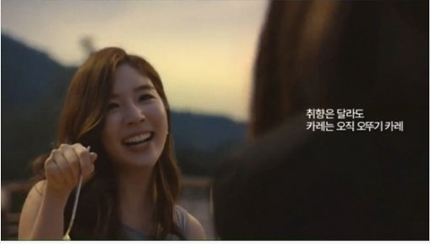
실습활동] 문제 정의문 작성 실습
" 연예인 주식부자 5위 " 뮤지컬 배우 함연지, 상장주식 가치 366억원… " 억! 소리나네 "
[동아일보] 2015년 9월 7일
재벌 정보 사이트 ‘재벌닷컴’은 최근 함연지가 보유한 상장 주식의 가치가 366억원(4일 기준)으로 올해 초보다 171억8000만원(88.5%) 증가, 연예인 상장 주식 부자 5위에 등극했다고 밝혔다. 뉴욕대 티쉬예술학교 연기과 출신인 1992년생 함연지는 2014년 뮤지컬 '바람과 함께 사라지다'로 데뷔한 후 '지저스 크라이스트 슈퍼스타'에 출연했으며 최근 시작된 대학로 창작 뮤지컬 공연 '무한동력'에도 한수자 역으로 출연하고 있다. 또한 오뚜기 창업주인 함태호 명예회장의 손녀이자 함영준 회장의 장녀로 알려진 함연지는 오뚜기 카레 CF에 직접 출연해 얼굴을 알리기도 했으며 14세이던 2006년 당시 12억원에 달하는 오뚜기 주식 1만주를 보유해 미성년 주식부자 순위에도 이름을 올린 바 있다. 재벌닷컴 정보에 의하면 연예인 주식부호 1위는 양현석 YG엔터테인먼트 대표, 2위는 이수만 SM엔터테인먼트 회장, 3위는 한성호 FNC엔터테인먼트 대표, 4위는 배용준 키이스트 최대주주가 차지했다.
진짜 문제는 무엇인가?

Slide 31
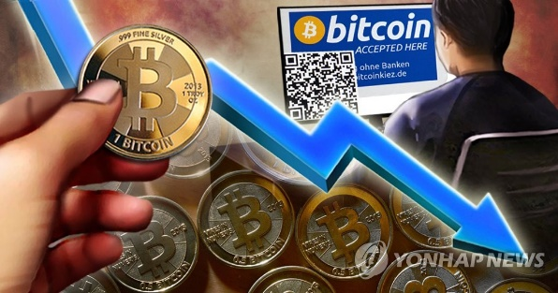
실습활동] 문제 정의문 작성 실습
'자유낙하' 비트코인 700만원대로 추락…한때 연저점 경신
[연합뉴스] 2018년 2월 6일
가상화폐 대장 격인 비트코인이 한때 연저점을 경신하며 하락세를 보이고 있다. 6일 가상화폐 거래소 빗썸에 따르면 비트코인은 이날 오전 8시 30분께 코인당 763만5천원까지 내려 이른바 '검은 금요일'이었던 지난 2일에 기록했던 연저점인 768만6천00원을 경신했다. 오전 9시 50분 현재 비트코인은 770만원 내외에서 거래되고 있다. 비트코인은 2일 폭락한 이후 한때 1천만원을 회복했으나 재차 하락세를 보이며 700만원대로 주저앉았다. 비트코인의 약세는 최근 가상화폐를 둘러싼 악재가 연이어 쏟아진 탓으로 풀이된다. 한국과 미국 등 주요 국가에서 가상화폐 규제의 고삐를 조이고 있고 일본의 가상화폐 거래소 코인체크의 해킹으로 5천700억원대 가상화폐가 도난당해 투자자들의 불안감이 커졌다. 여기에 미국의 테더 코인을 둘러싼 가격조작 의혹으로 가상화폐의 신뢰도도 떨어지고 최근 미국과 영국의 은행들이 신용카드로 가상화폐를 사는 것을 금지해 가상화폐 거래를 부정적인 영향을 줬다. 오전 9시 50분 현재 이더리움(-13.9%), 리플(-14.1%), 라이트코인(-12.1%), 이오스(-14.6%) 등 다른 가상화폐도 전일 같은 시간 대비로 하락하고 있다.
진짜 문제는 무엇인가?

Slide 32
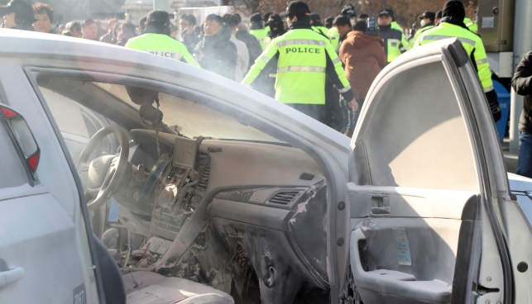
실습활동] 문제 정의문 작성 실습
택시기사 또 분신…카풀·택시 3차 협상 서둘러 종료 - "택시 플랫폼 개발하자" vs "카풀 금지부터" 원점 맴맴
[뉴스1] 2019년 2월 11일
카풀 도입과 택시 처우 개선을 위한 3차 협상이 택시기사의 분신으로 상황이 더 꼬여가고 있다. 협의 과정도 '카풀 불법화'를 주장하는 택시업계의 입장에 막히면서 원점을 맴돌았다. 11일 국토교통부 관계자에 따르면 당정과 카카오 모빌리티, 택시업계는 이날 오후 2시부터 4시까지 약 2시간가량 국회에서 사회적 대타협기구 3차 협의를 했다. 당정은 이날 협의에서 지난달 25일 전현희 의원이 발표한 택시와 플랫폼 기술 접목 방안을 집중적으로 논의했다. 앞서 김현미 국토부 장관은 '택시의 우버화'와 '단거리 콜비' 도입을 거론했었다. 하지만 이날 협의 과정에서도 택시업계가 여전히 플랫폼 업계의 카풀 서비스 전면 중단을 대화의 전제조건으로 내걸면서 대화에 큰 진전이 없었다는 평가다. 국회 관계자는 "택시와 플랫폼 기술 접목 방안은 추후 실무적인 협상을 다시 가지기로 한 점 외에는 언급할 만한 성과는 없었다"고 전했다. 여기에 오후 3시 50분께 여의도 국회 앞 도로에서 개인 택시기사가 분신 시도해 협의 분위기가 급속도로 냉각됐고 협의 자체도 황급히 종료됐다는 설명이다. 국토부 관계자는 "신속한 협의가 진행되는 것이 최선이지만 아직 여러 이견이 많다"며 "우선 긍정적인 성과를 만들어내기 위해 최선을 다하겠다"고 말했다.
진짜 문제는 무엇인가?

Slide 33
실습활동] 문제 정의문 작성 실습
'신종 코로나'까지... '인류의 종말은 어떻게 오는가 '
[뉴시스] 2020년 2월 9일
사스(SARS·중증급성호흡기증후군)와 신종플루(H1N1), 메르스(MERS·중동호흡기증후군)에서 신종 코로나로 이어지기까지 모든 전염병은 초기에 공포와 두려움으로 다가왔다. 세계인들이 전염병으로 인한 누군가의 사망소식을 접하면서 예방에 힘썼다. 완치된 환자가 나타나는 등 시간이 지나자 사람들의 인식에서 공포와 두려움이 사라졌다. 혹자는 이러한 전염병을, 영화에서 들어봤음직한 '지구의 자정작용' 중 하나로 여기고,누군가는 지구 종말론과 연결한다. 돌이켜보면 '지구 종말론'은 끊임없이 제기돼 왔다. 종교색을 띤 지구 종말론도 있었고 노스트라다무스의 예언에 따라 몇 년 몇 월 며칠이 지구 종말의 날이라는 이야기도 돌았다. 2000년대를 맞이할 때에는 밀레니엄 버그라는 것으로 인해 당시 우리의 기술이 마비되는 등 문명이 급격히 퇴보할 것이라는 주장도 나왔다. 그러나 예언과 예측들은 번번이 빗나갔다. 잊혀질만하면 약간 변형됐거나, 새로운 종말론이 또 나타난다. 사람들은 또 두려움과의 한 판을 치르곤 위기에 봉착했던 것을 잊고 만다. '인류의 종말은 어떻게 오는가'의 저자 이철환은 인류가 종교나 예언에 따른 종말론에 두려워하면서도 정작 스스로 지구 멸망 가능성을 키워왔다고 말한다. 사회 곳곳 여러 분야에서 엿보이는 부조리와 탐욕, 갈등 해소에 노력을 기울이지 않는다면 지구의 종말은 종교나 예언자에서 이르는 시점보다 더 빨리 다가올 수 있다는 것이다. 1900년대에서 2000년대로 넘어가던 시점에 나타난 세기말 현상과 밀레니엄 버그, 인공지능 시대에 인간이 지배당할 가능성, 의학기술 발달로 인한 인구 폭발, 지구온난화에 따른 생태계 위협, 미세먼지 등으로 인한 대기오염, 플라스틱 사용과 처리 미흡에 따른 질병 발생, 국가 이기주의 심화와 약육강식 등 힘의 논리가 지배하는 지구촌 사회, 갈수록 커지는 테러의 공포, 무역전쟁의 확산 등을 환경적 요인을 조목조목 제시한다. 이에 비해 윤리와 도덕이 결여되어가는 사람들과 소통과 배려의식이 실종된 사회를 대조적으로 배치한다.
진짜 문제는 무엇인가?

Slide 34
문제정의보고서
주제 :
Creative Engineering
충북대학교 공과대학 토목공학부

Slide 35
문제 정의문 작성
문제의 현재 상태 A와 개선된 상태 B를 정의한다.
현재상태 A :
개선상태 B :
2. 문제 정의문 작성 요령에 맞게 최초의 문제 정의문을 작성한다.
최초 문제 정의문 :

Slide 36
문제 정의문 작성
3. 최초 작성된 문제 정의문을 다음의 측면에서 수정하여 문제 정의문을 다시 작성해 본다.
정반대로 표현한 문제 정의문 :
초점을 넓힌 문제 정의문 :
초점을 좁힌 문제 정의문 :
초점이 전환된 문제 정의문 :
“왜?”라는 질문을 통해 찾은 근원적 문제 정의문 :

Slide 37
문제 정의문 작성
4. 수정된 문제 정의문 중 가장 적합한 하나의 문제 정의문을 선택하거나 복수의 문제 정의문을 조합하여 최종 문제 정의문을 작성한다.
최종 문제 정의문 :
5. 최종 문제 정의문과 일치하도록 현재 상태 A와 개선된 상태 B를 수정한다.
수정 현재상태 A :
수정 개선상태 B :

